Slide 1
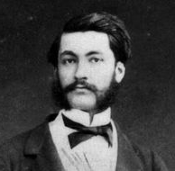
LOUIS LE PRINCE:
Le premier cinéaste du monde

Slide 2
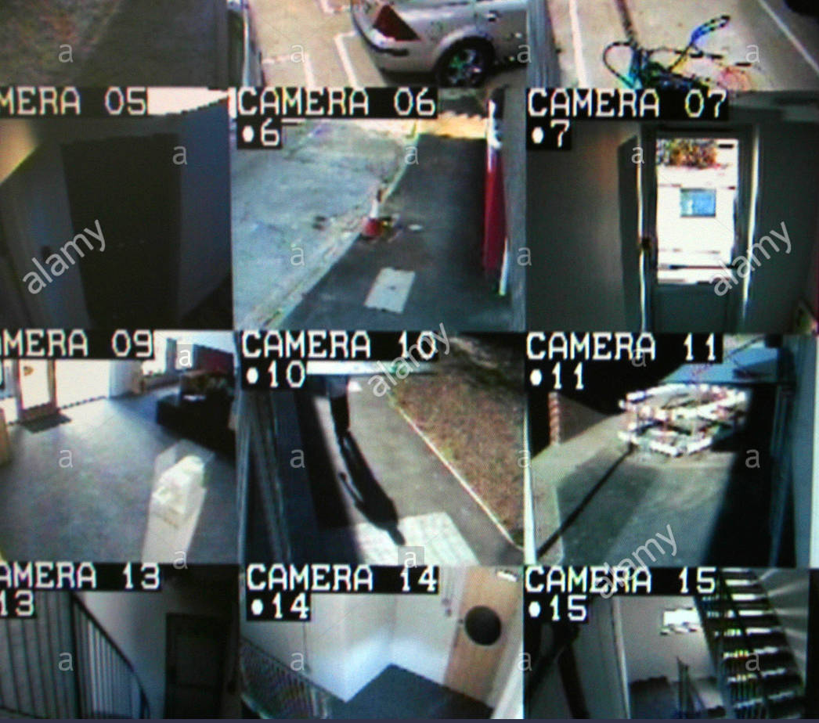
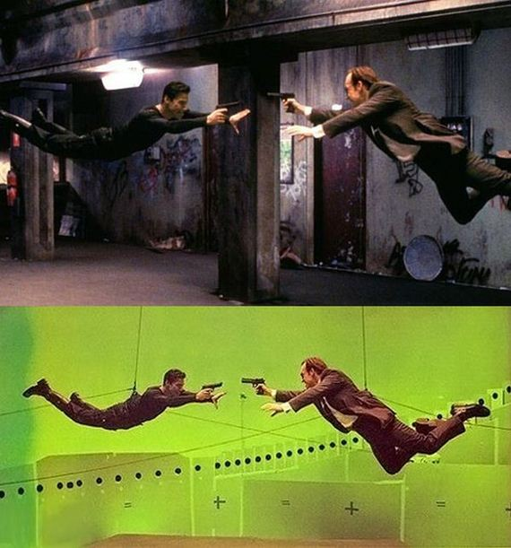
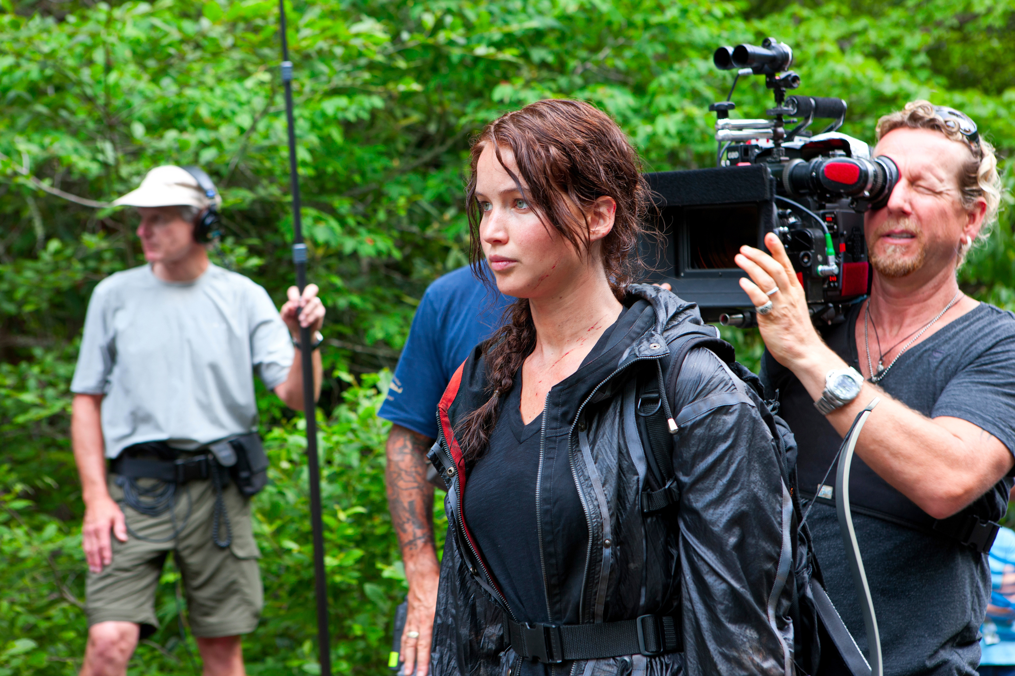
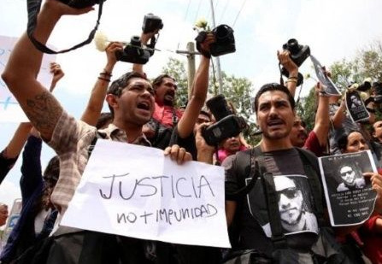
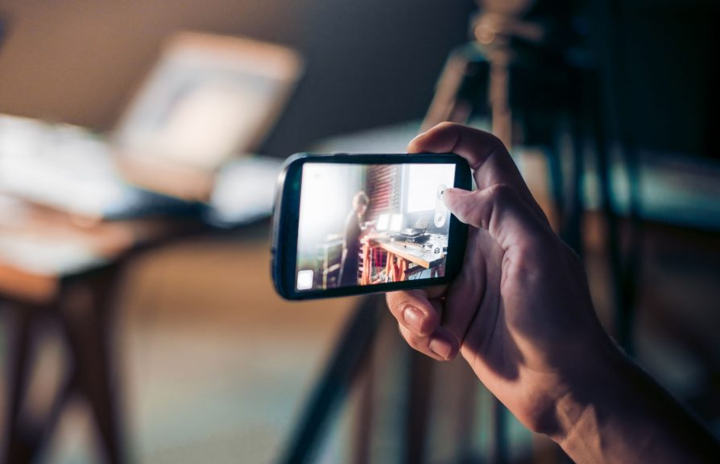
C
LES VIDÉOS NOUS ENTOURENT.

Slide 3
PÈRE DE LA CINÉMATOGRAPHIE?
Roundhay Garden Scene, 1888 (2 secondes)

Slide 4
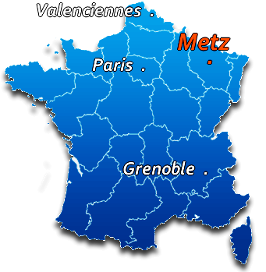
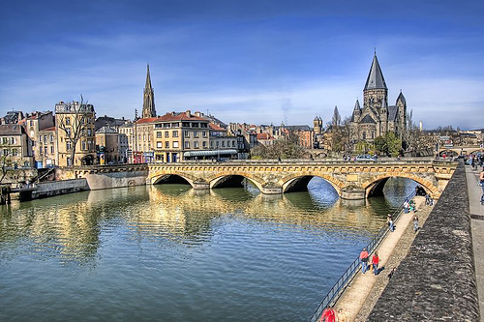
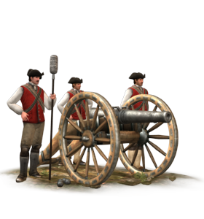
Jeunesse
1841

Slide 5
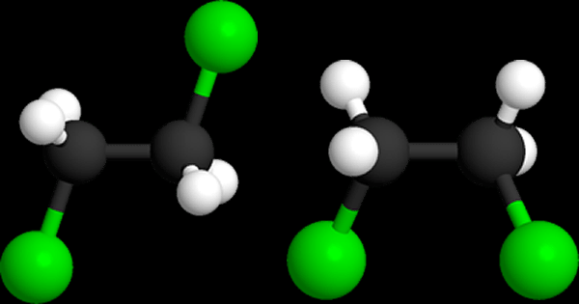
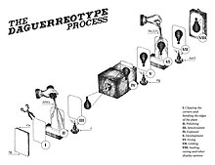
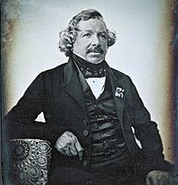
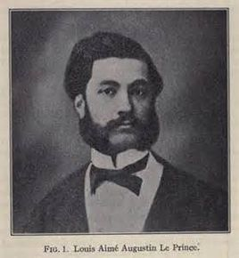
Le maître: Louis Jacques Mandé Daguerre

Slide 6
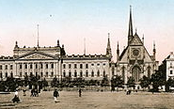
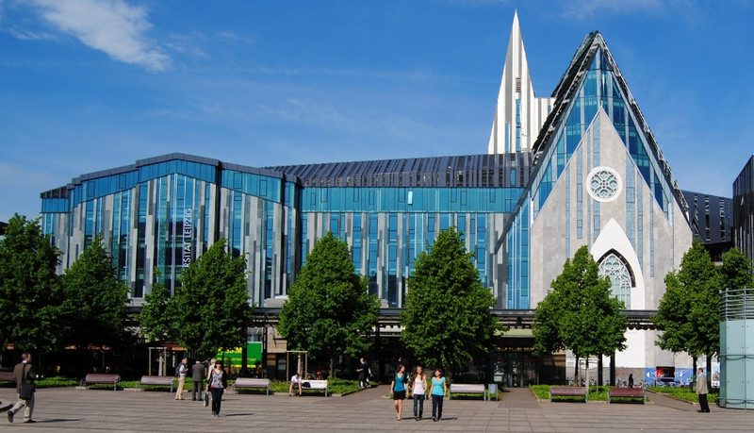
L'Université De Leipzig

Slide 7
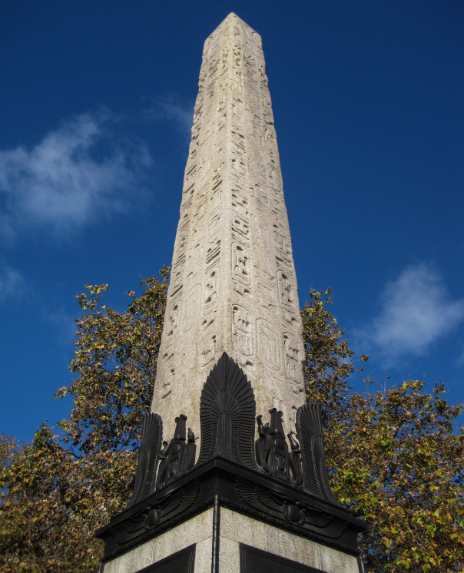
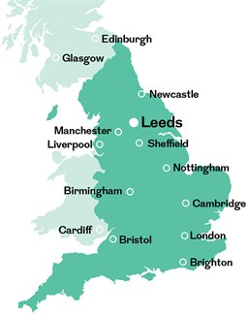
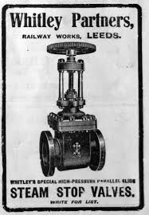
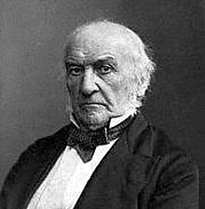
Artistes accomplis
Elizabeth Whitely
La Reine Victoria
L'aiguille de Cléopâtre
P.M William Gladstone

Slide 8
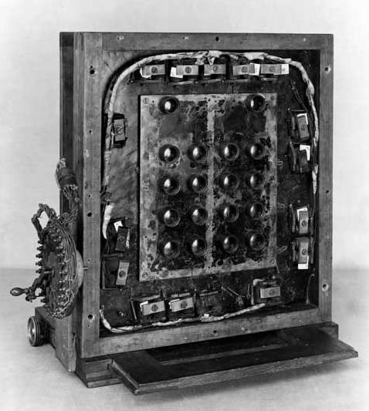
Le déménage aux États-Unis
Camera avec 16 lentilles

Slide 9
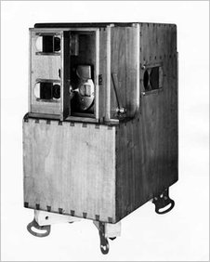
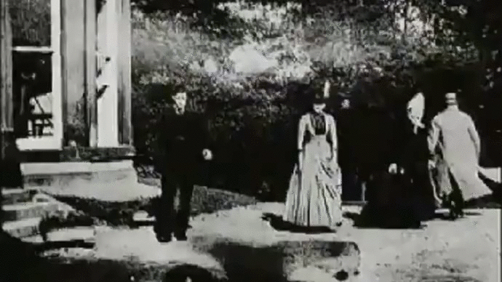
1888: la première vidéo du monde
Roundhay Garden Scene, 1888
caméra à objectif unique

Slide 10
Traffic Crossing Leeds Bridge, 1888

Slide 11
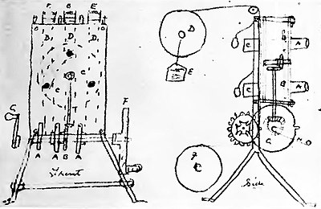
Projection des vidéos
dessin de Le Prince projecteur (3 lentilles) par James Longley

Slide 12
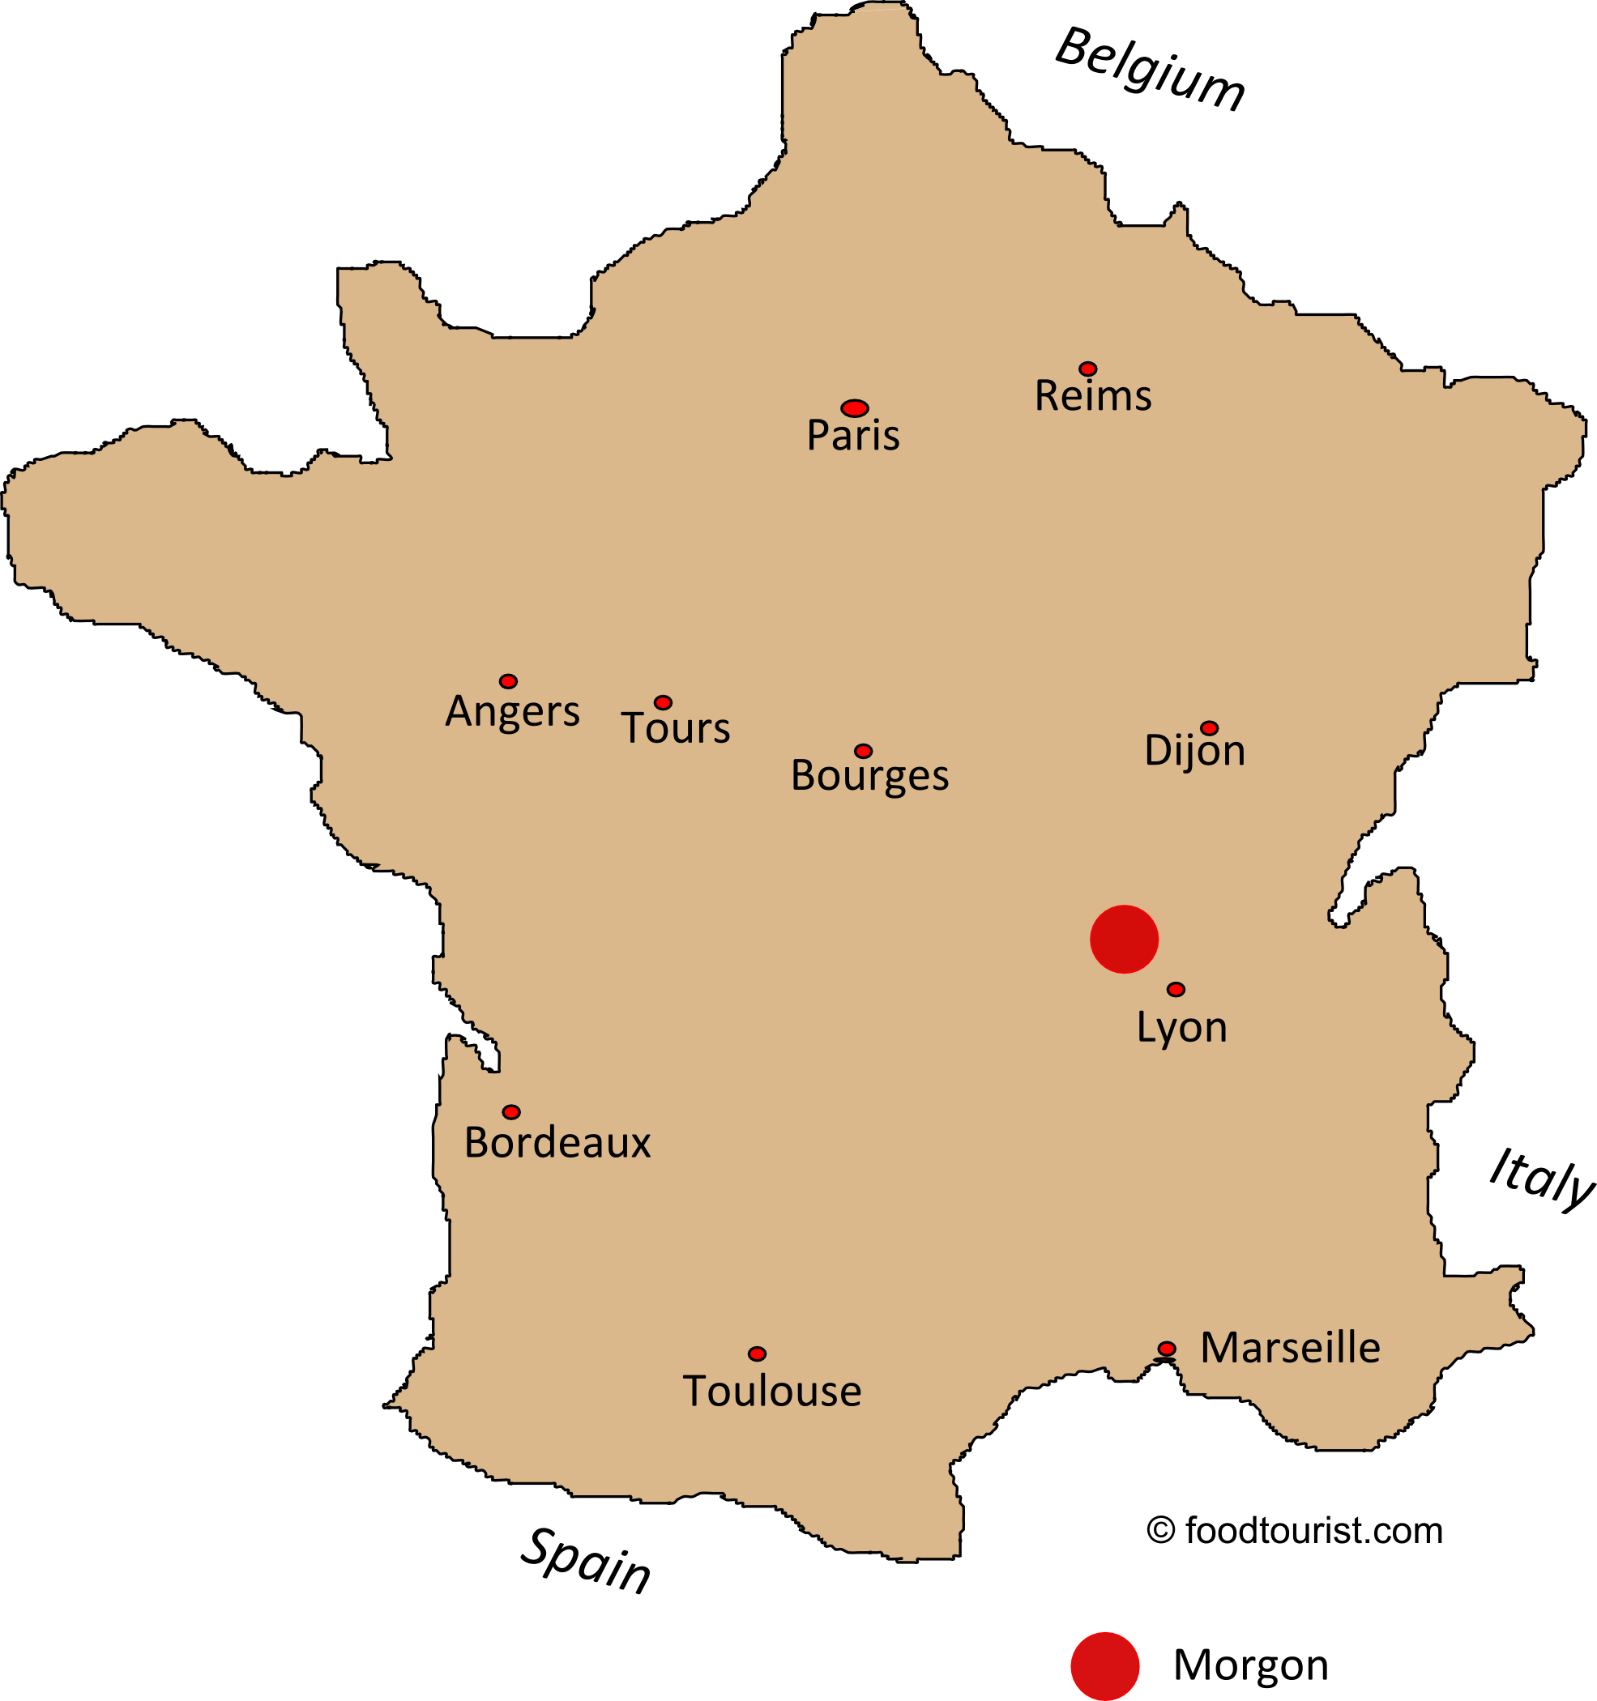
1890: disparition mystérieuse
?
?

Slide 13
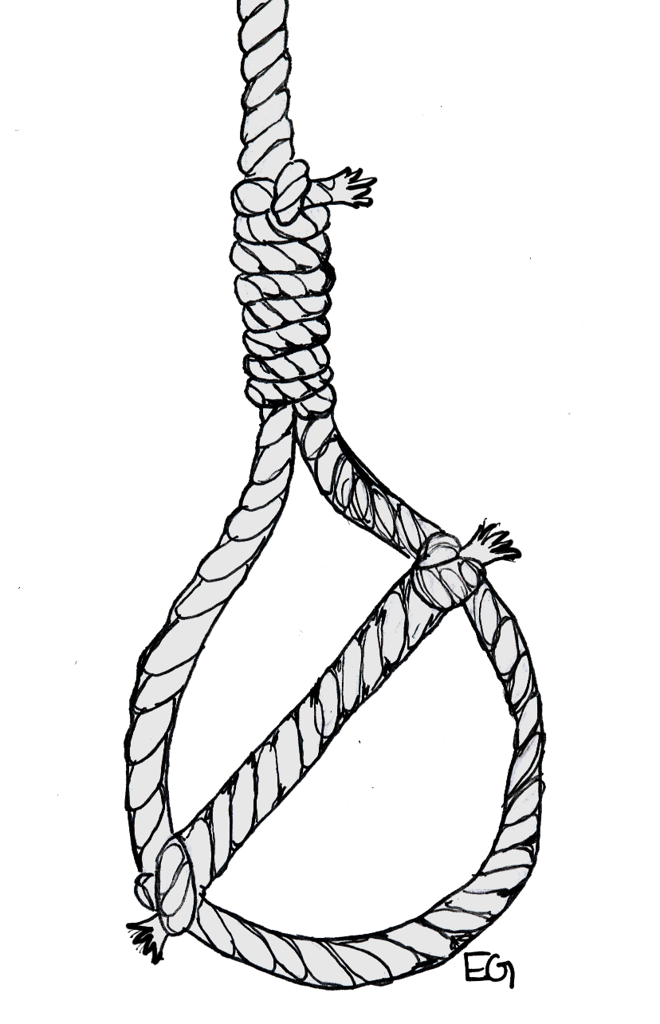
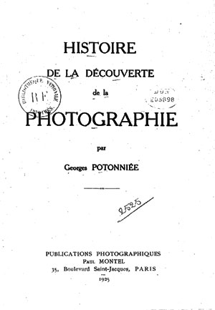
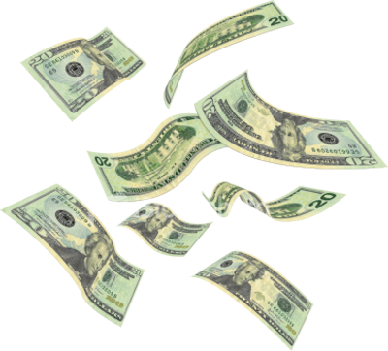
Théorie n ° 1: suicide

Slide 14
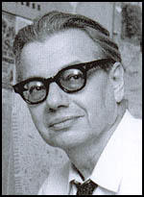
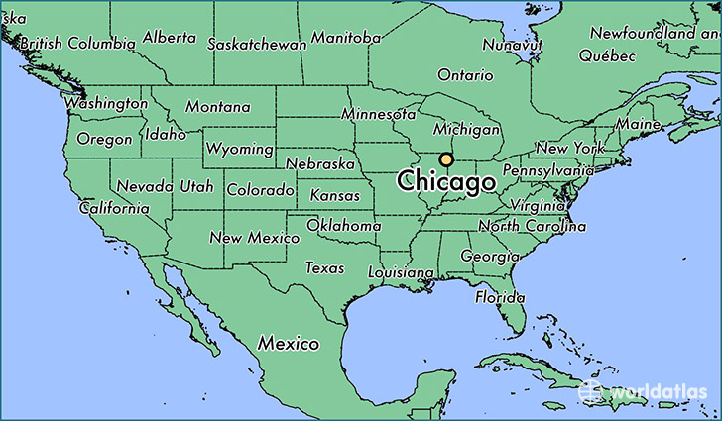
Théorie n ° 2: commodités familiales
Leo Sauvage, 1977

Slide 15
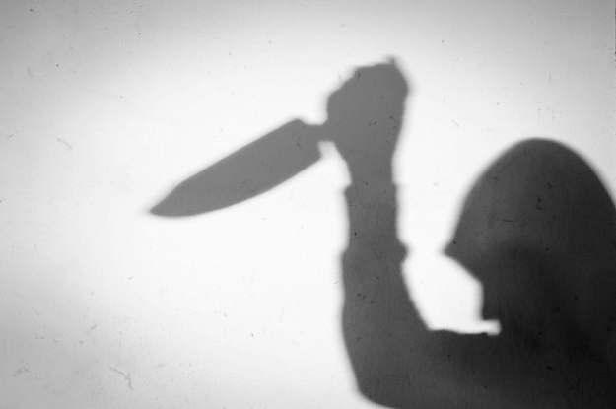
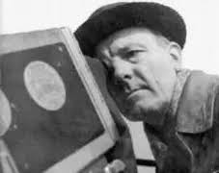
Théorie n ° 3: fratricide
Jean Mitry, 1967

Slide 16
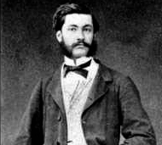
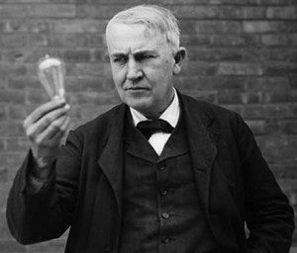
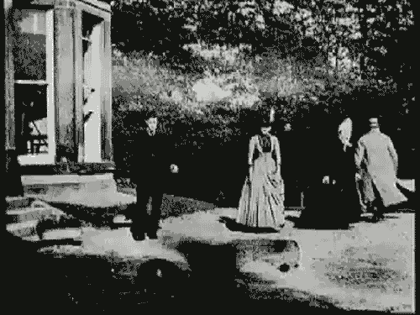
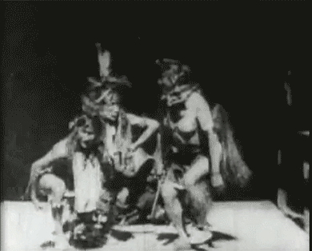
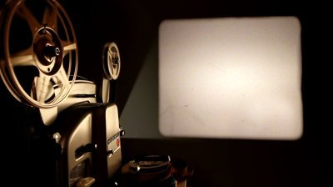
Théorie n ° 4: assassinat pour "Equity 6928"
CONTRE
Le Prince
Edison

Slide 17
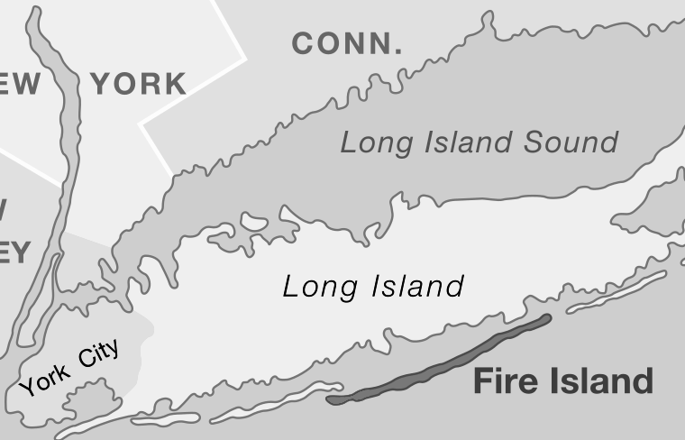
Un “malheureux accident”

Slide 18
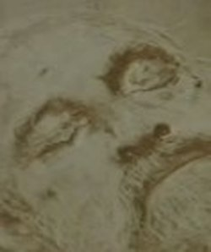
Alors, Qu'est-Ce Qui S'est Passé?
Victime de noyade, 1890 (découvert en 2003)

Slide 19
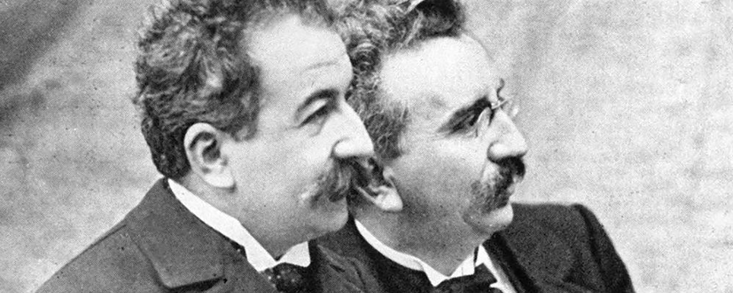
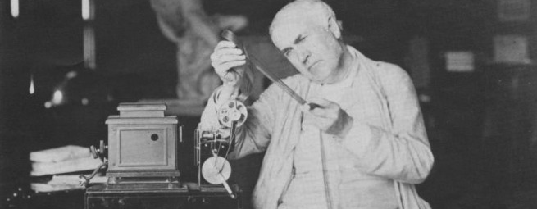
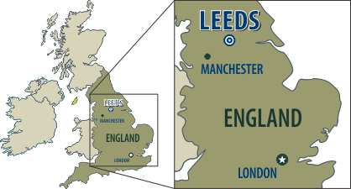
L’héritage de Louis Le Prince
Les Freres Lumieres
Thomas Edison

Slide 20
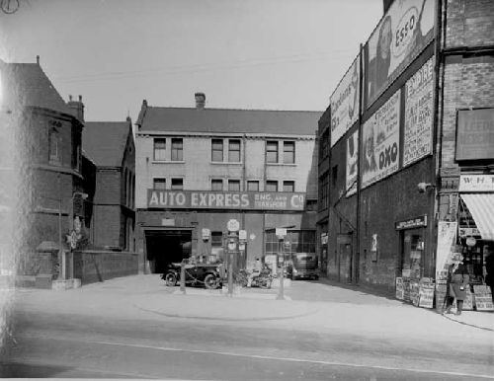
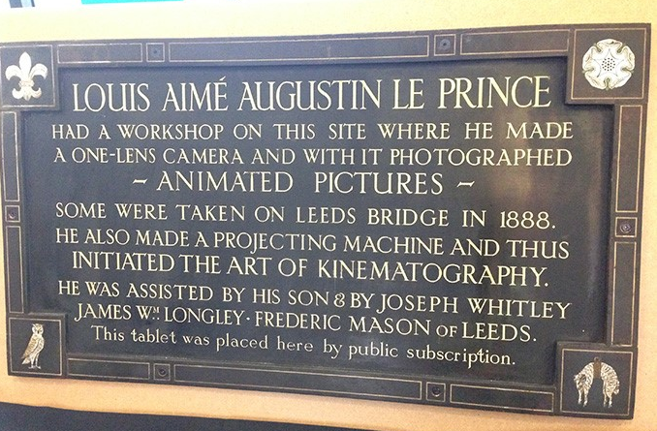
L’impact sur Leeds
Tablette commémorative en bronze

Slide 21
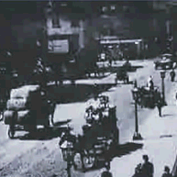
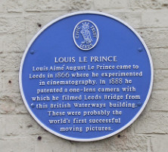
Sa plaque bleue

Slide 22
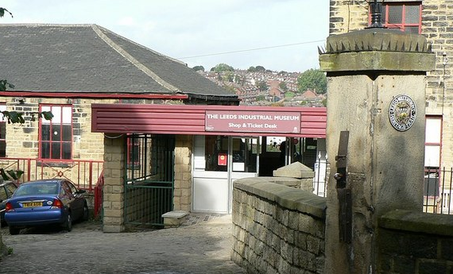
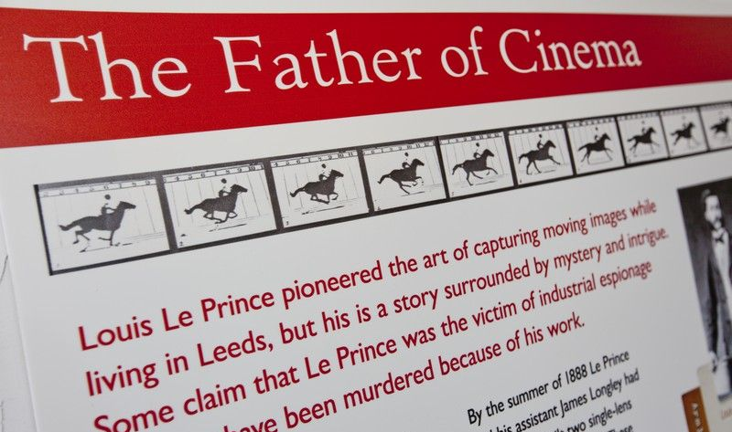
Musée industriel d'Armley Mills

Slide 23
Le Fin.

Slide 24
https://fstoppers.com/originals/mysterious-disappearance-louis-le-prince-father-cinematography-156151
http://www.victorian-cinema.net/leprince
http://www.roundhayfriends.com/louis-le-prince.html
https://www.sciencedirect.com/science/article/pii/S1369702108701603
https://blog.scienceandmediamuseum.org.uk/louis-le-prince-created-the-first-ever-moving-pictures/
http://www.bbc.com/news/entertainment-arts-33198686
Références

Slide 25
Louis Le Prince: Quiz
Quelle était le nom du premier vidéo jamais réalisé?
2. En quelle année a-t-il été pris?
1848
1888
1948
1988
3. Louis Le Prince fait des portraits de qui?
La Reine Elizabeth et William Gladstone
La Reine Victoria et William Gladstone
La Reine Anne et William Gladstone
juste William Gladstone
4. Le procès de "Equity 6928" était contre:
Les Freres Lumieres
Albert Einstein
Thomas Edison
5. Le fils de Le Prince a été trouvé mort:
à Leipzig, Allemagne
à Leeds, Angleterre
Fire Island, New York
À Metz, France

